Slide 1
Āraišu kopiena
Agnese Ramata
Sandra Purmale

Slide 2
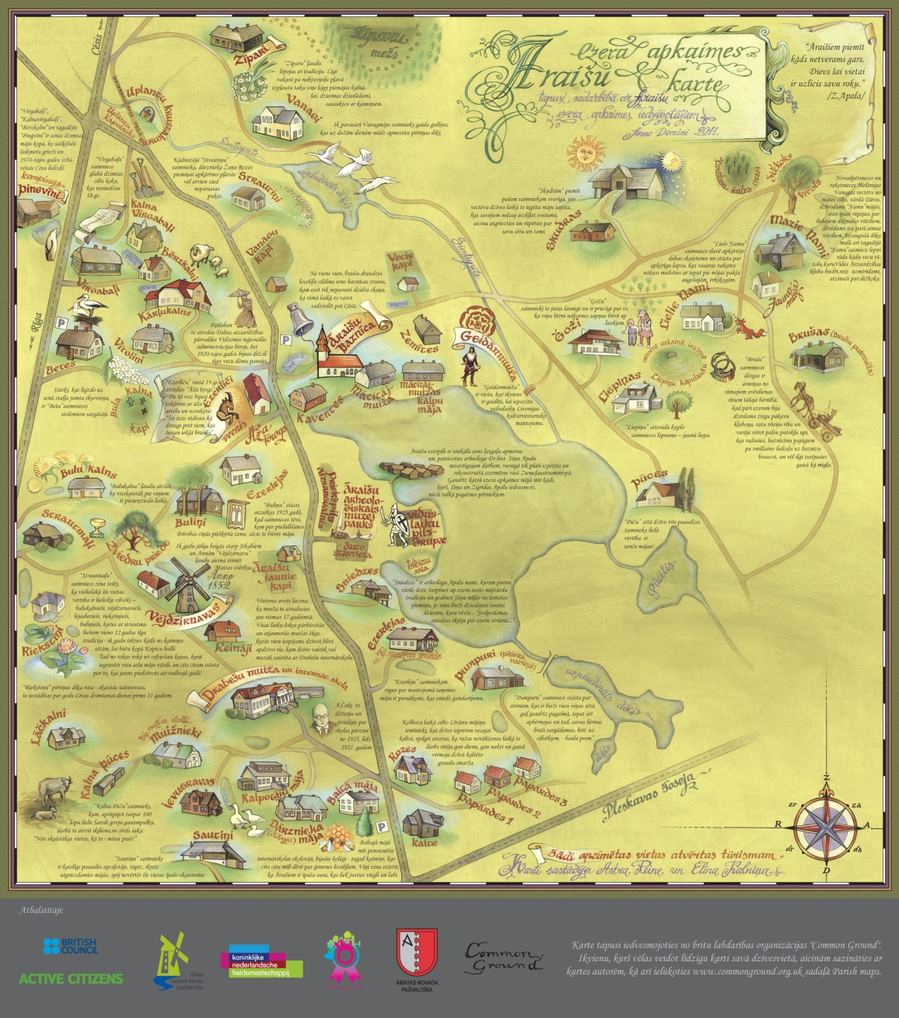
Āraišu kopiena ir vieta ar senām un dziļām tradīcijām

Slide 3
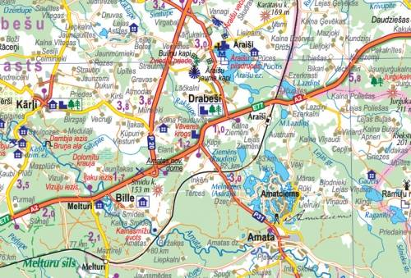
ATRODAS
AMATAS NOVADĀ
7 km no Cēsīm
Āraišu ezera krastā
Apdzīvota jau
kopš akmens
laikmeta

Slide 4
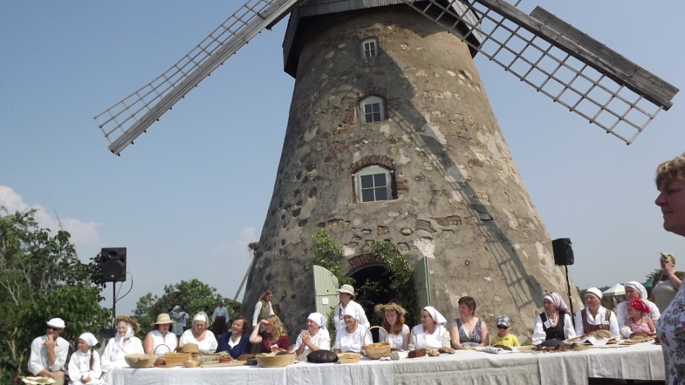
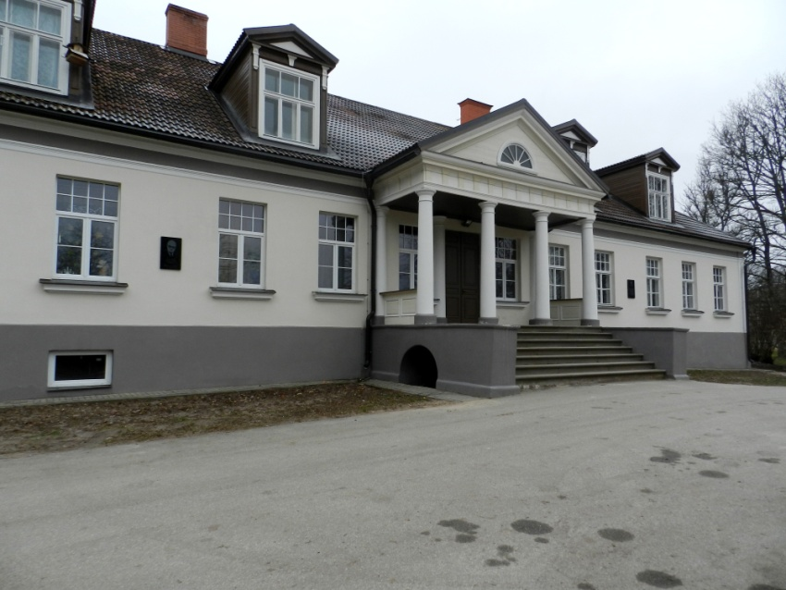
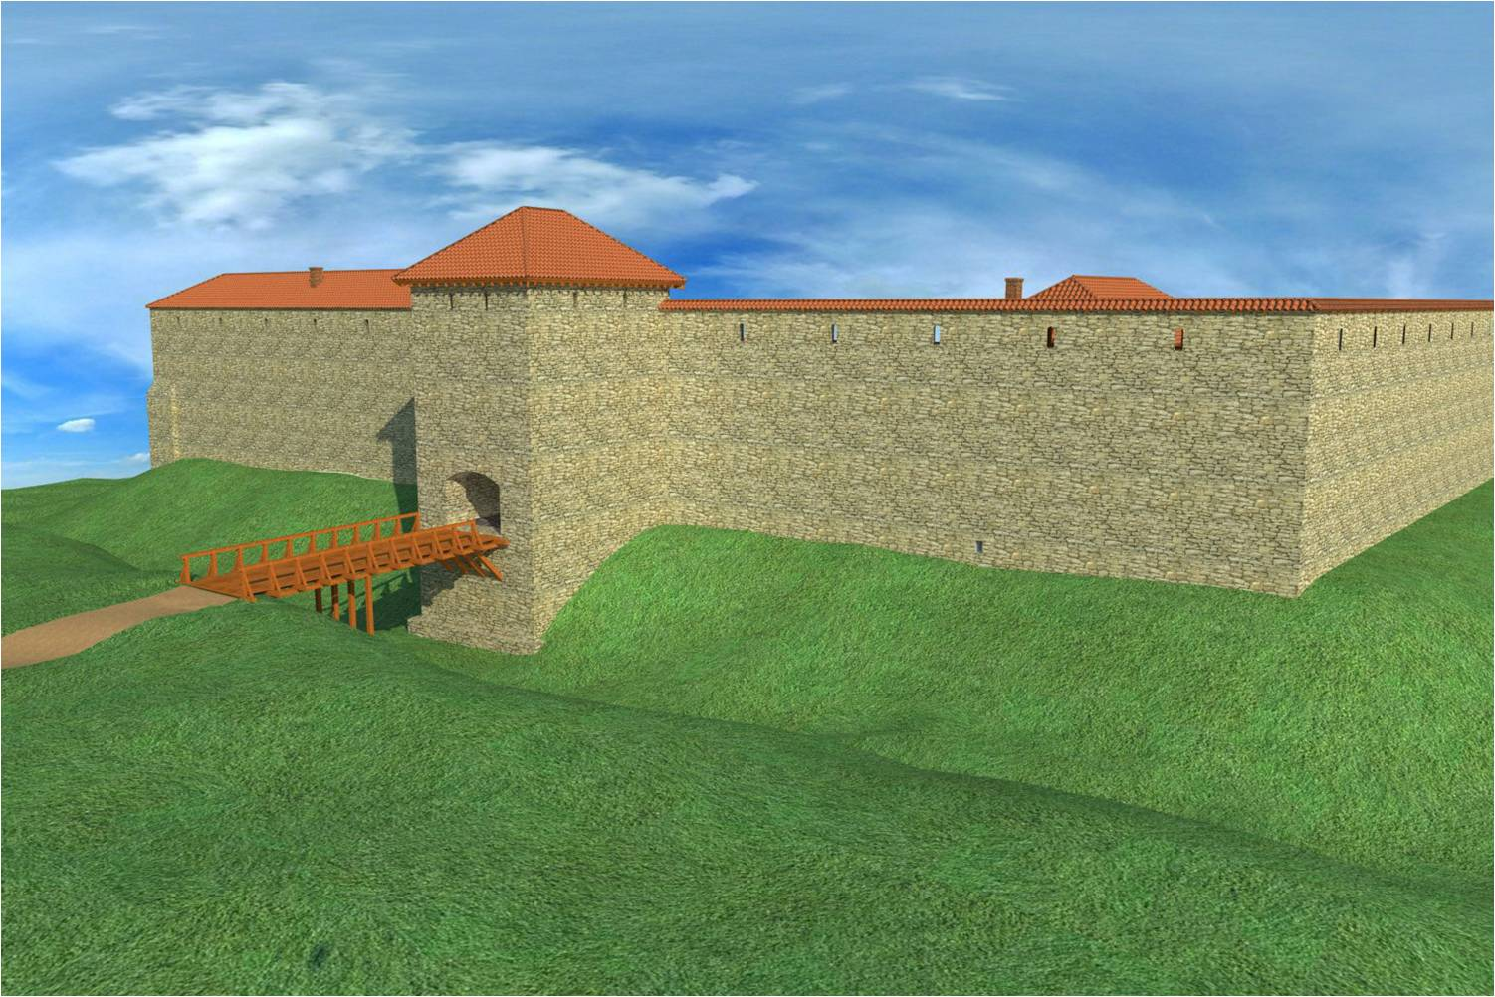
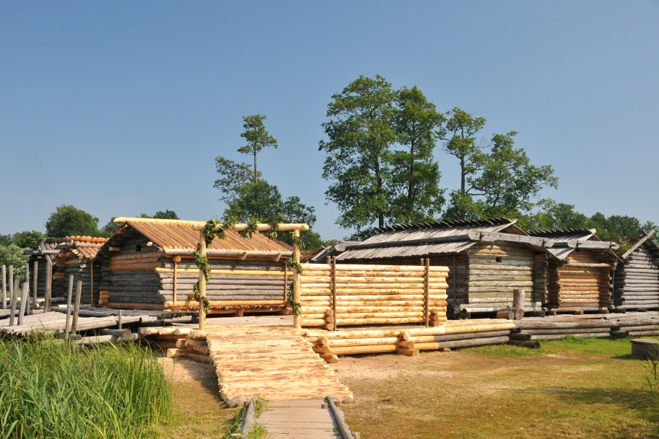
Āraiši ir bagāti ar kultūrvēsturisko mantojumu

Slide 5
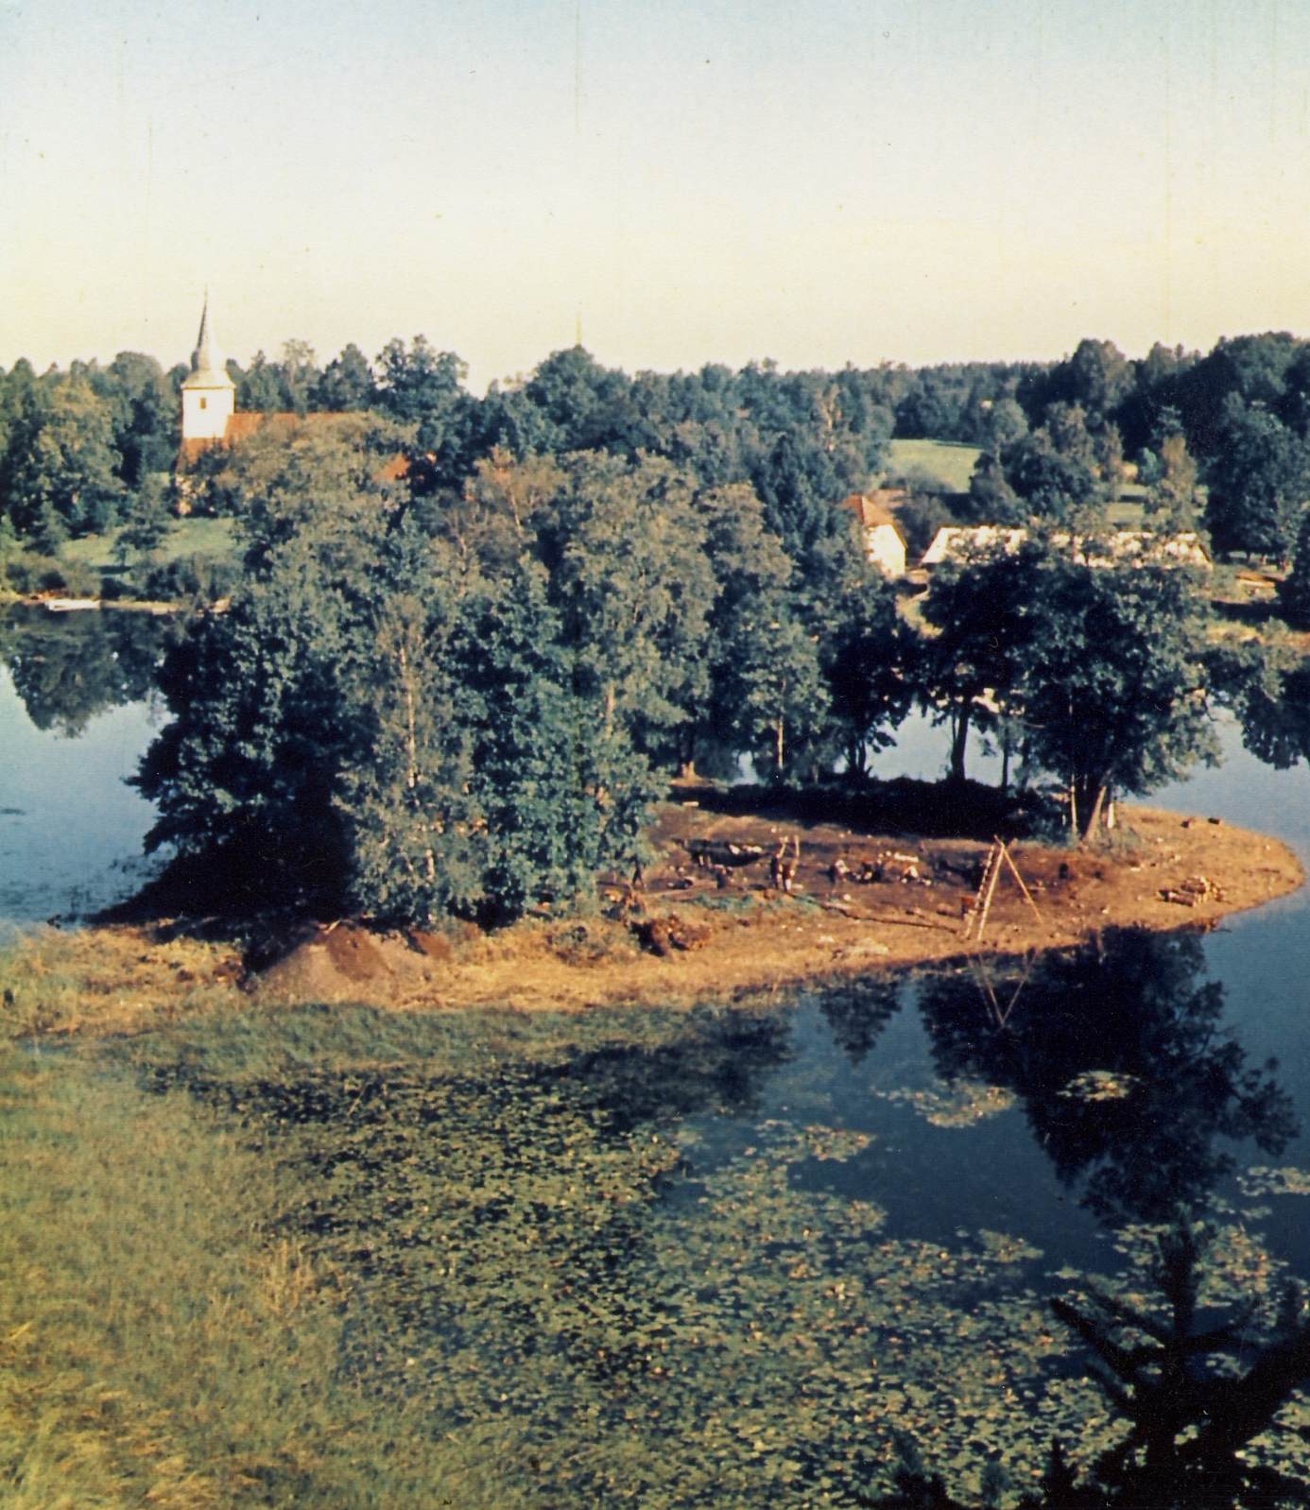
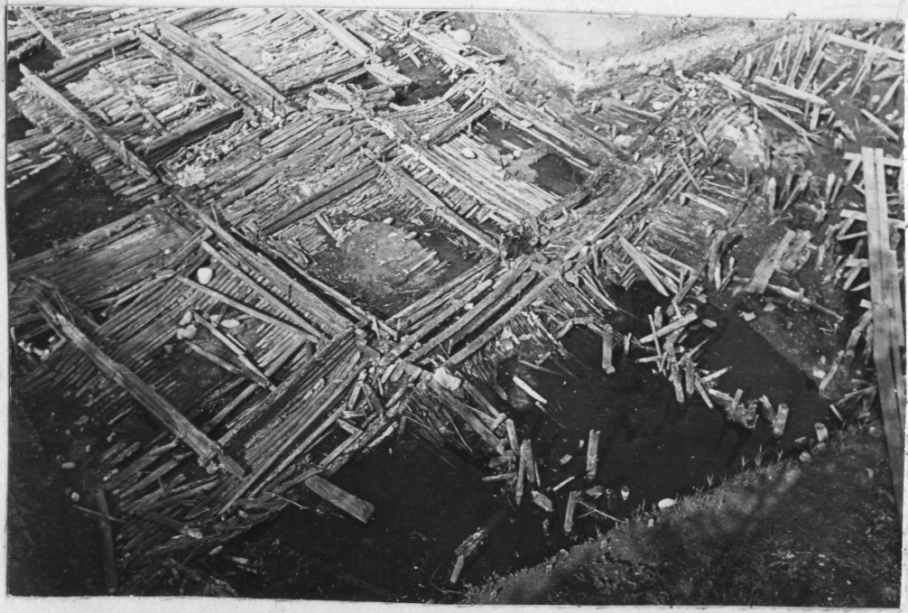
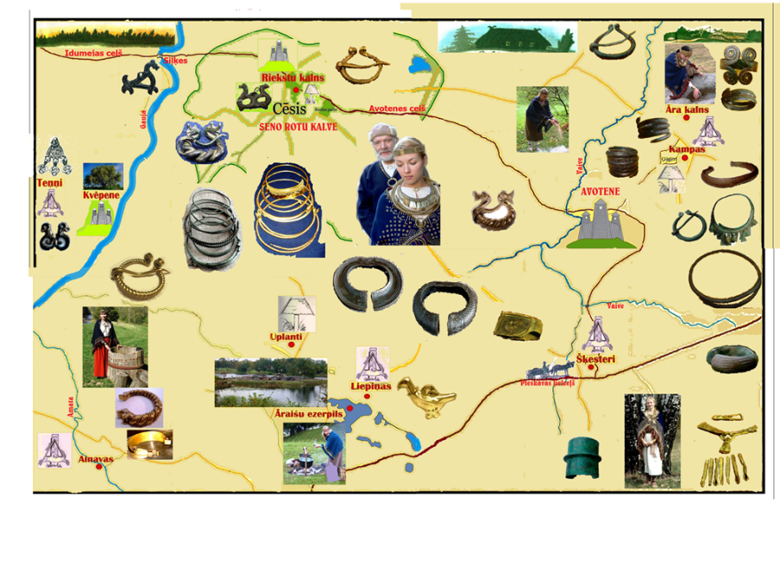
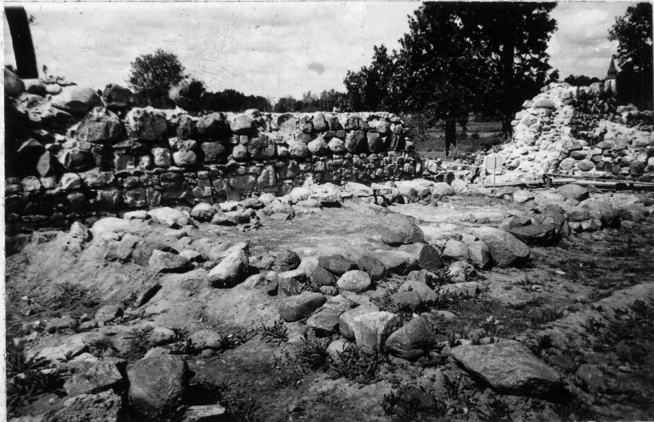
Āraiši ir bagāti ar arheoloģisko mantojumu

Slide 6
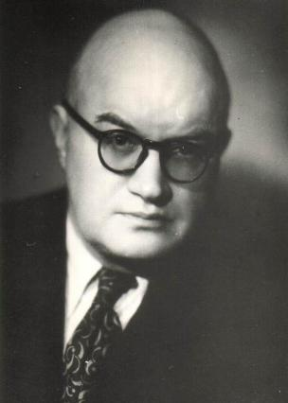



Saistība ar personībām

Slide 7
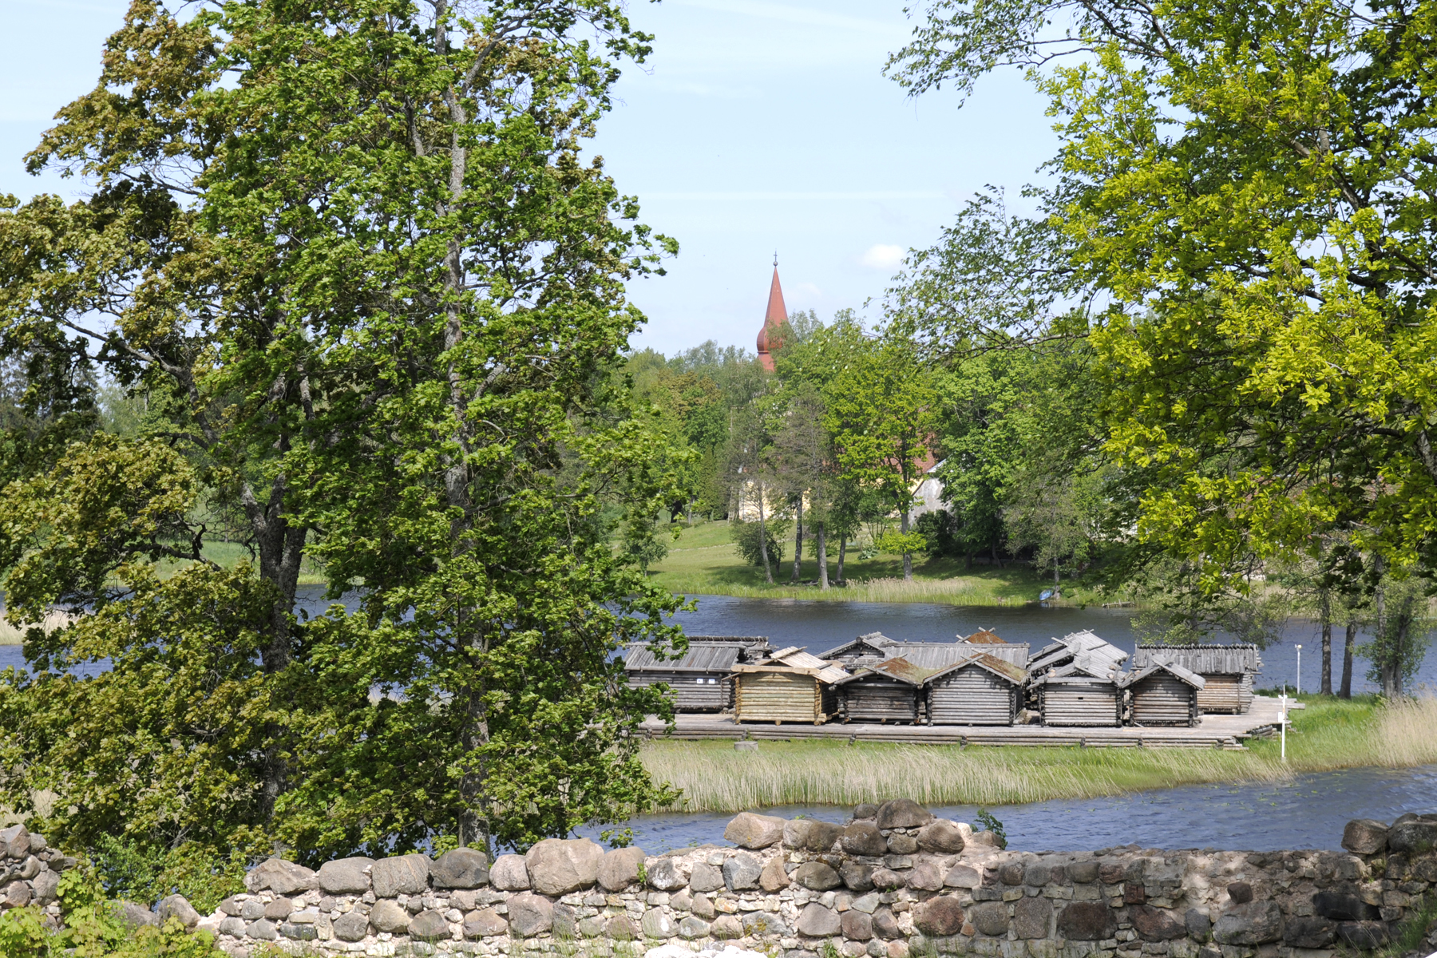
Āraišu ainava ir unikāla
ŠODIEN

Slide 8
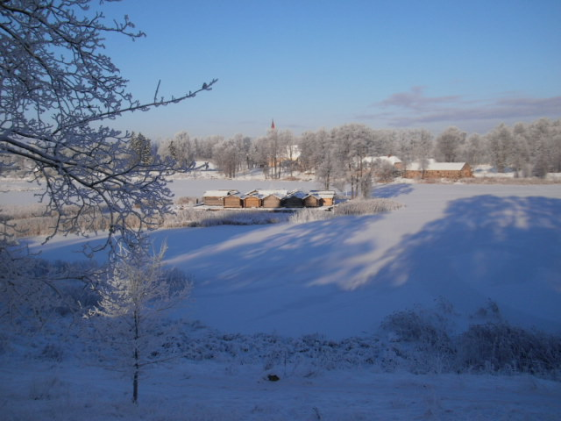

Slide 9
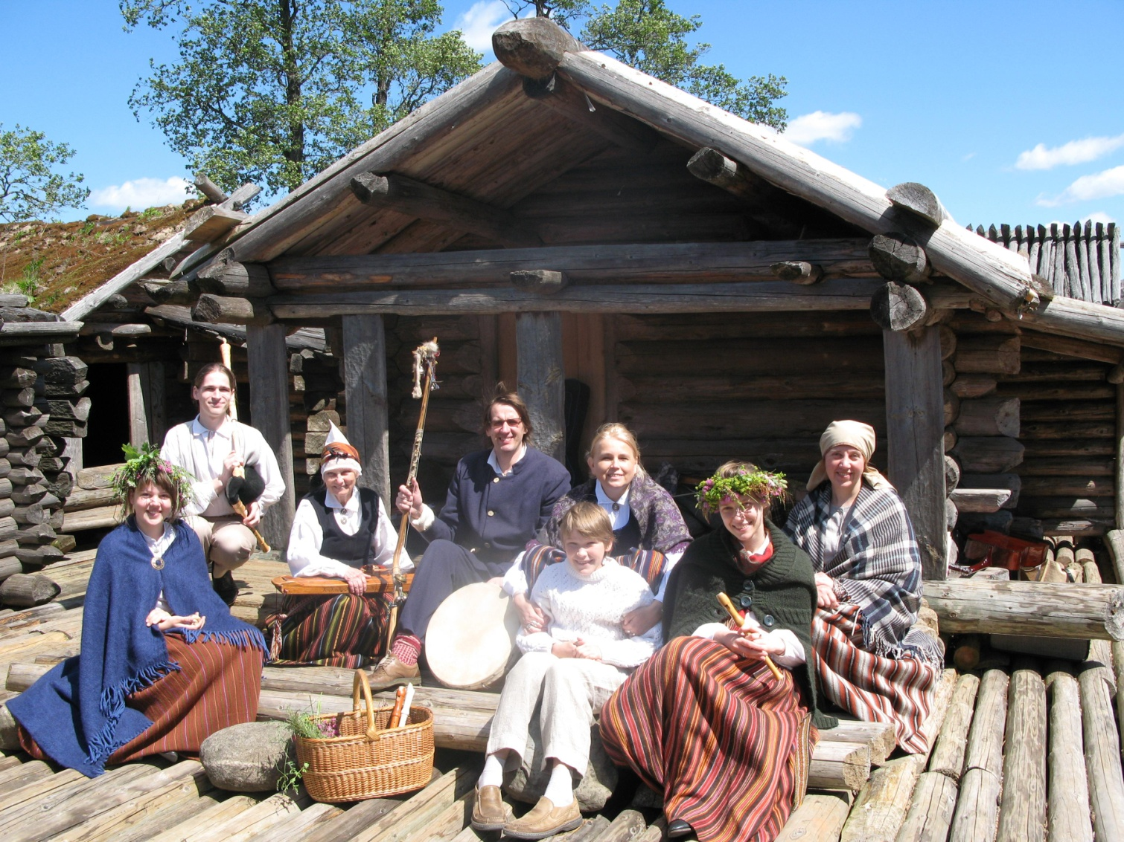
Bagātas tradīcijas

Slide 10
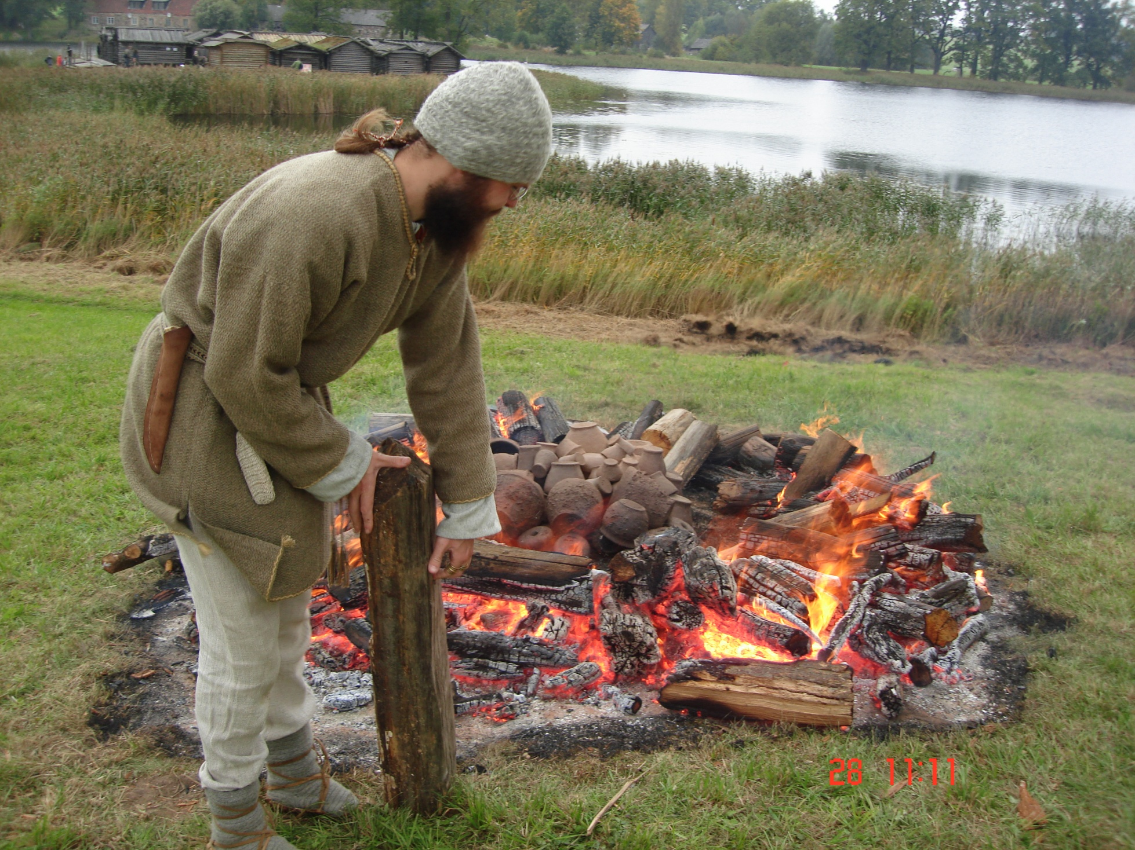

Slide 11
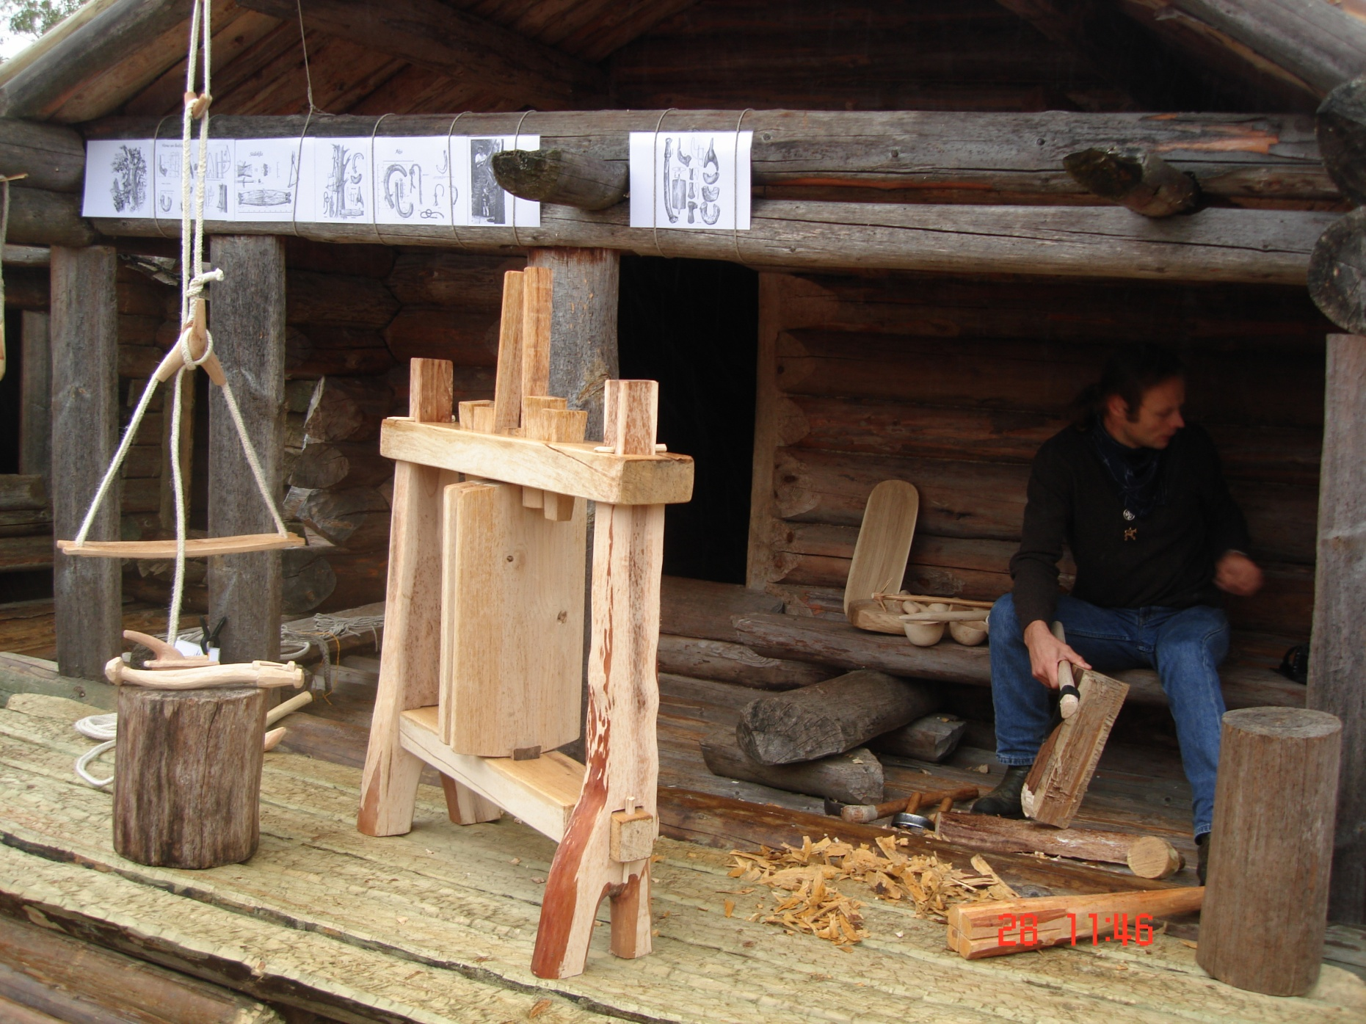

Slide 12
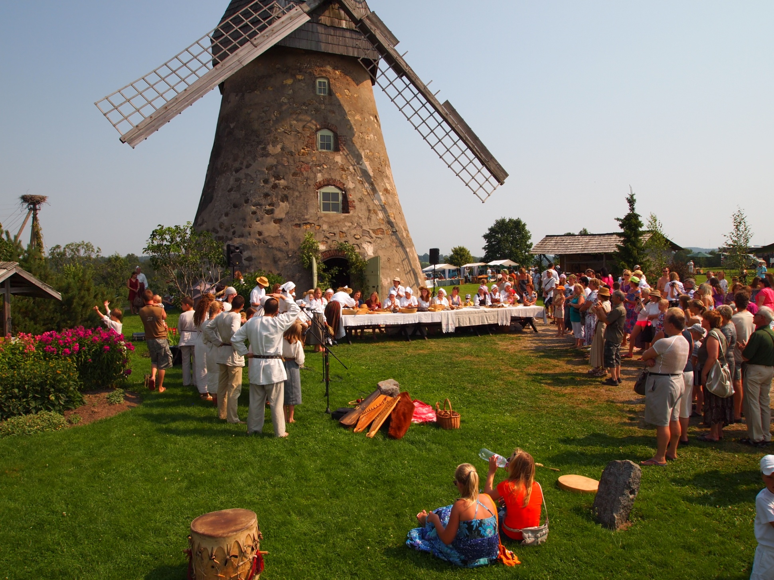

Slide 13
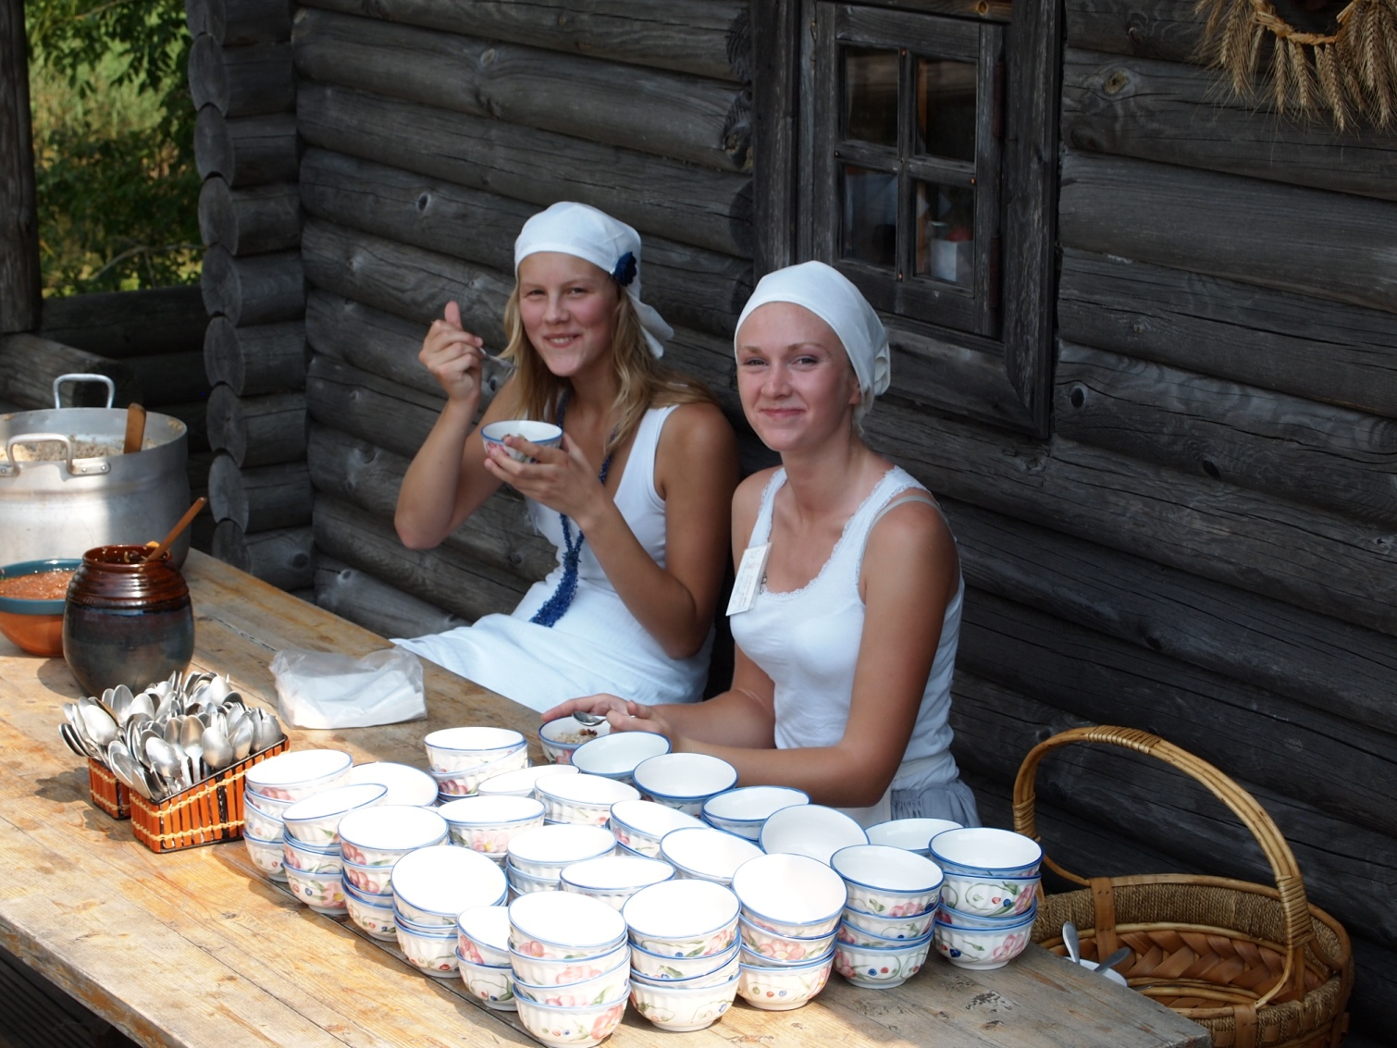
Bagāti ar dzimtu tradīcijām, kaimiņu saietiem

Slide 14
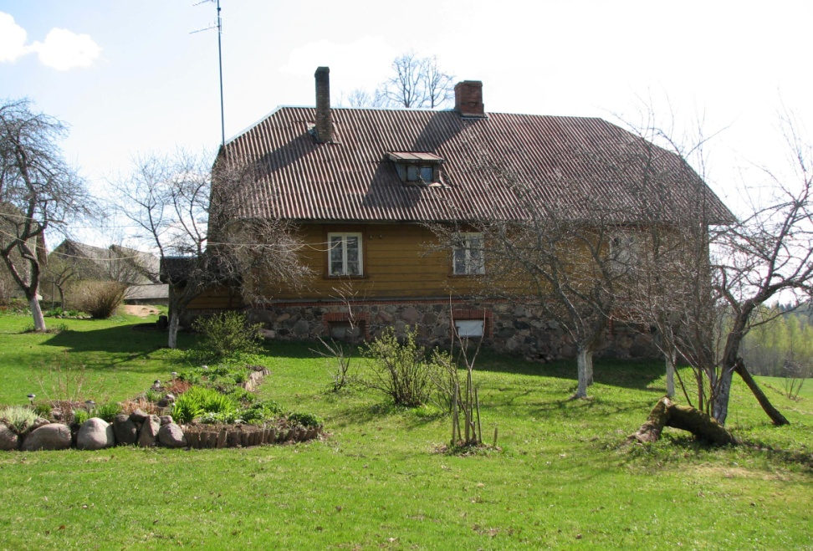
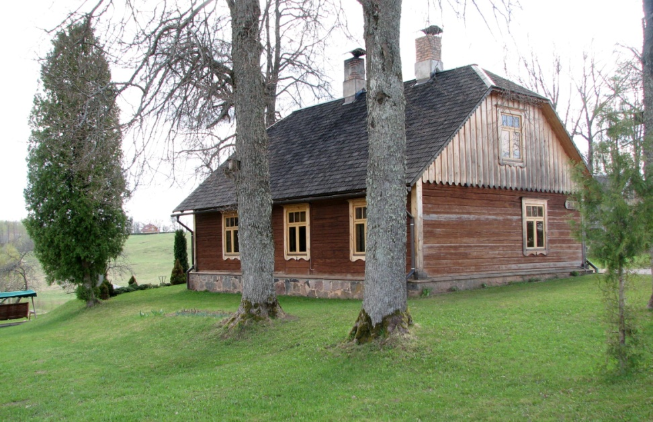
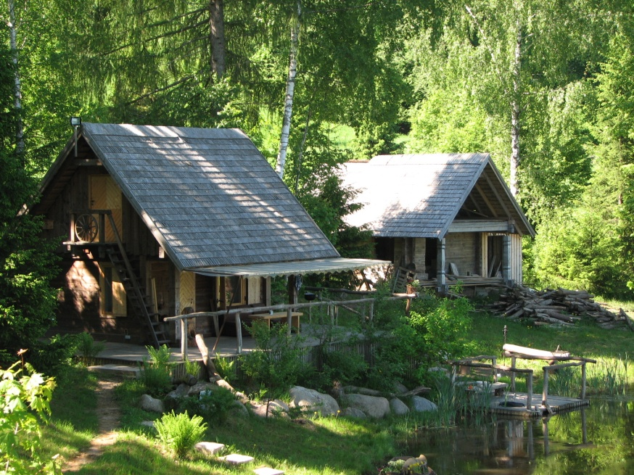
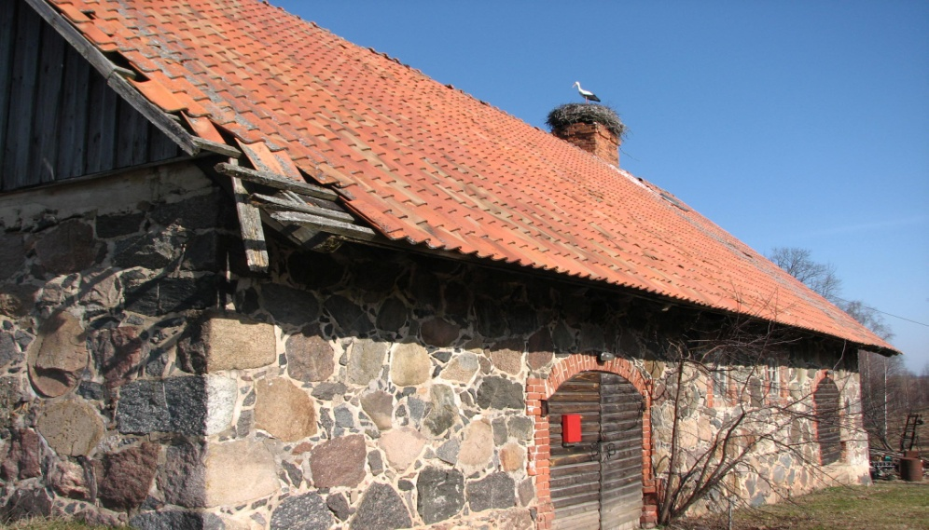
Burvīgām viensētām

Slide 15
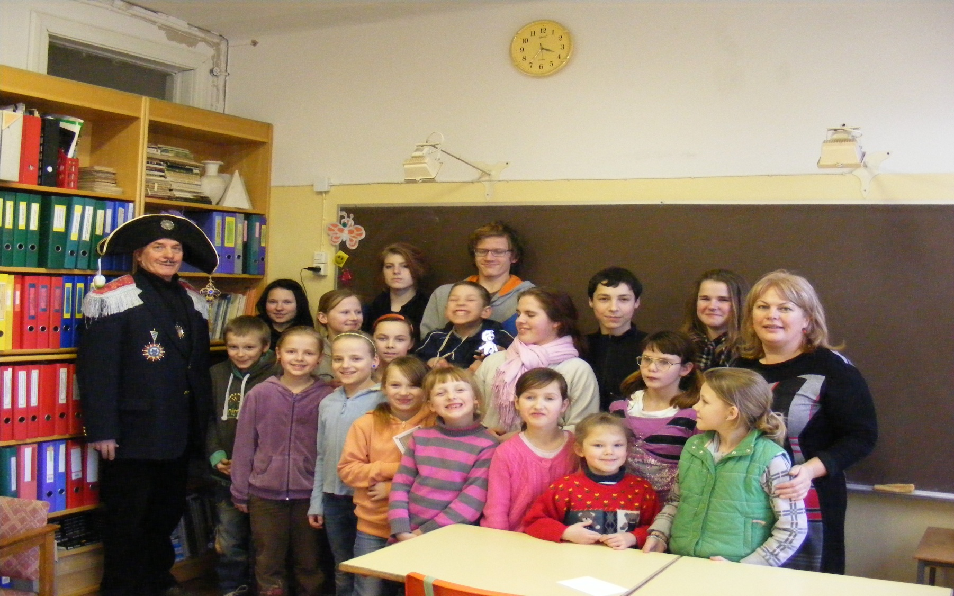
Senu skolu vēsturi

Slide 16


Slide 17
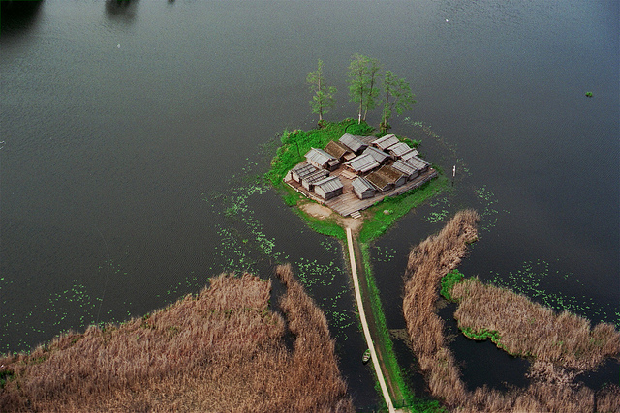
Paldies par uzmanību!

